Slide 1
Добро пожаловать в СИБАГРО!
Возможности и перспективы для студентов и молодых специалистов учебных заведений
2024

Slide 2
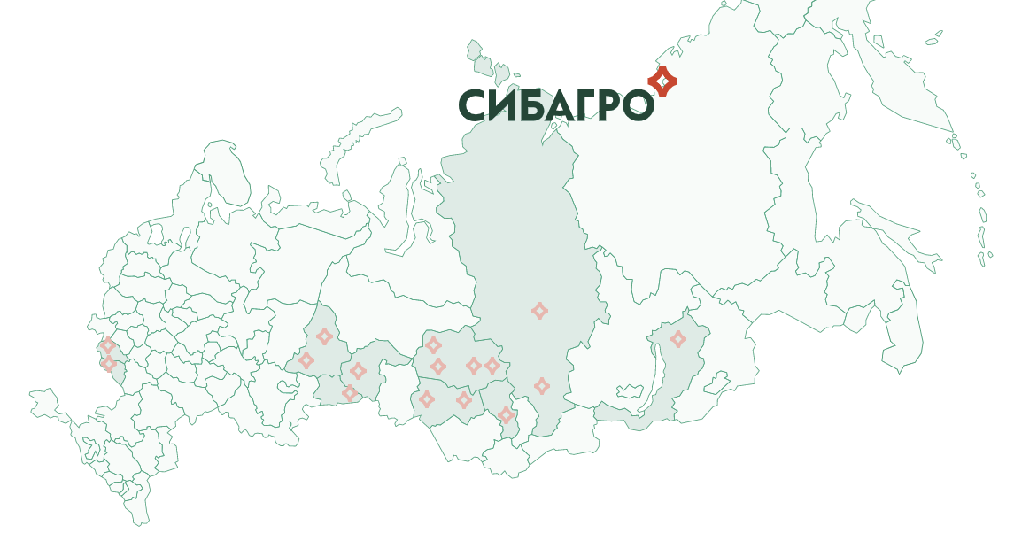
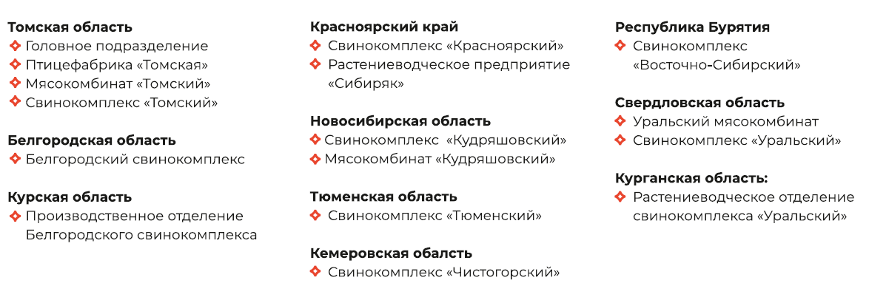
Свиноводческих
компаний России
ТОП-2
рынка свинины
СФО
лет на рынке
60%
20
предприятий
тысяч сотрудников
14
14
Notes:
Сегодня в составе Холдинга 13 производственных предприятий в 10 регионах России и Головным подразделением в г. Томске.
Это восемь свиноводческих комплексов - в Томской, Кемеровской, Новосибирской, Свердловской, Тюменской областях, в Красноярском крае, республике и Белгородской области;
3 мясокомбината в Томске, Новосибирске и Екатеринбурге, а также мясопереработка на базе АПХ «Промагро».
В данный момент в составе нашего Холдинга только одна птицефабрика "Томская". Но мы надеемся, что в скором времени ряды наших предприятий пополнит еще одна птицефабрика?
Не так давно приобретенный Свинокомплекс «Щигры главпродукт» является частью АПХ «Промагро».
Как вы видите, наша география очень обширна и масштабна и все направления деятельности Холдинга находятся в постоянном динамичном развитии.

Slide 3
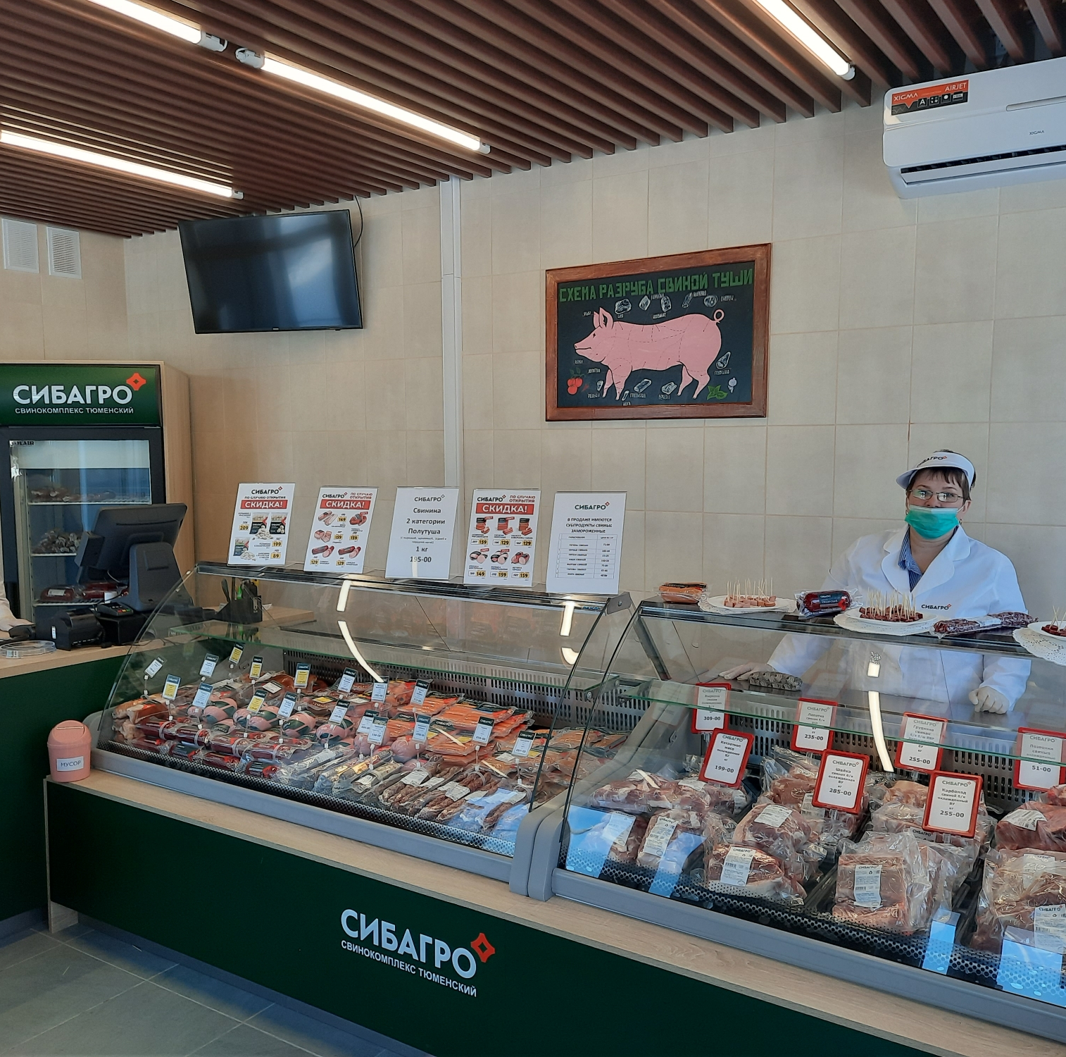
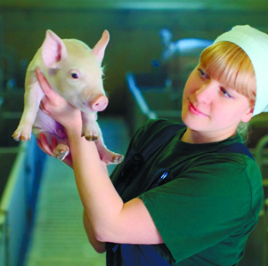
Направления деятельности холдинга
Свиноводство
Птицеводство
Растениеводство
Мясопереработка
Оптовая и розничная
реализация
Notes:
АО «СИБАГРО» - интегрированный агропромышленный холдинг с полным циклом производства продукции, позволяющим обеспечивать ее экологическую безопасность вести контроль качества на всех этапах.
«Сибагро» — агропромышленная федеральная компания, специализирующаяся на производстве свинины, колбас, деликатесов, курицы и яйца. В состав входят 14 предприятий в Томской, Новосибирской, Свердловской, Курганской, Кемеровской, Тюменской, Белгородской, Курской областях, Красноярском крае и Республике Бурятия.
Свинокомплексы СИБАГРО занимают ведущие позиции в России по среднесуточным привесам и многоплодию свиней (согласно рейтингу Национального союза свиноводов).
Птицефабрика «Томская» с показателем индекса эффективности 406 входит в элитный европейский «Клуб Ross 400». Цыплята выращены на крупнейшем предприятии Сибири с многолетними традициями и передовыми технологиями.
Мясокомбинаты СИБАГРО - крупнейшие мясоперерабатывающие предприятия Урала и Сибири, обеспечивают свыше 300 ассортиментных позиций свежей и натуральной мясной продукции. Мы используем отборное сырье с собственных ферм и контролируем все этапы выпуска продукции.
Общий земельный фонд составляет более 300 тысяч га. Площадь обрабатываемой земли - 270 тысяч гектаров. Основные зерновые культуры: озимая и яровая пшеница, ячмень и соя, из которых производятся качественные корма. 7 видов высокотехнологичных кормов, разработанных согласно стандартам Холдинга, используются на каждом этапе выращивания поголовья.
Все направления находятся в постоянном динамичном развитии.

Slide 4
НАШИ ПРЕИМУЩЕСТВА:
Официальное трудоустройство, достойная оплата труда
Социальные гарантии, предусмотренные трудовым кодексом РФ
Подарки ко Дню рождения и юбилею
Возможность карьерного роста и профессионального развития
Доставка к месту работы и обратно служебным транспортом
Компенсация аренды жилья, и выплата единовременного пособия
Забота о детях: подарки, билеты, путевки в детский лагерь
Закрепление наставника за молодым специалистом
Ежемесячная выдача мясной продукции
Оказание финансовой помощи в оплате ипотечных кредитов
Участие в корпоративной жизни компании
Материальная помощь в связи с семейными обстоятельствами
Notes:
Работа в Сибирской Аграрной Группе – это:
официальное трудоустройство
достойная оплата труда
возможность карьерного роста
наставничество
социальные гарантии
материальная помощь
финансовая помощь в оплате ипотеки
компенсация аренды жилья
финансовая поддержка молодых специалистов при переезде
бесплатная продукция холдинга
доставка служебным транспортом
праздничные и спортивные мероприятия
И МНОГОЕ-МНОГОЕ ДРУГОЕ…

Slide 5
СТУДЕНТАМ И МОЛОДЫМ СПЕЦИАЛИСТАМ МЫ ПРЕДЛАГАЕМ:
ПРОИЗВОДСТВЕННАЯ ПРАКТИКА НА ПРЕДПРИЯТИЯХ
ИМЕННАЯ СТИПЕНДИЯ СИБАГРО
НАУЧНО-ПРАКТИЧЕСКИЕ КОНФЕРЕНЦИИ СИБАГРО
ТРУДОУСТРОЙСТВО МОЛОДЫХ СПЕЦИАЛИСТОВ БЕЗ ОПЫТА РАБОТЫ
ФИНАНСОВАЯ И СОЦИАЛЬНАЯ ПОДДЕРЖКА
Notes:
Компания «Сибагро» ставит перед собой цель помочь студентам в подготовке к профессиональной деятельности в условиях постоянно и быстро меняющихся реалий нашей жизни.
Производственная практика в «Сибагро» — это возможность: приобрести навык работы в команде профессионалов крупной компании; применить теоретические знания в работе; погрузиться в профессиональную среду и понять особенности реальной работы; собрать данные для дальнейшей учебы: отчеты по практике, курсовые, дипломные работы;
получить приглашение на работу сразу после выпуска из учебного заведения. Студентам профильных специальностей, прибывшим из другой местности, «Сибагро» предоставляет:
прохождение мед.осмотра, проживание, компенсацию стоимости билета за проезд до места прохождения практики и обратно, ученическую стипендию на время прохождения практики: МРОТ, если студент выполняет функционал в рамках только плана практики и заработную плату в соответствии с должностью, на которую трудоустраивается студент на время прохождения практики.
Именная стипендия: Именная стипендия «Сибагро» — ежемесячная денежная выплата, направленная на материальное стимулирование и поддержку студентов, отличившихся в учебной и научной деятельности. Требования к кандидатам: желание работать в крупном агропромышленном холдинге; наличие в зачетной книжке только оценок «хорошо» и «отлично»; наличие активной жизненной позиции и желания профессионально развиваться; отсутствие именных стипендий от других организаций.
Что нужно, чтобы стать именным стипендиатом «Сибагро»: 1. подать заявку; 2. пройти собеседование с HR специалистом; 3. успешно пройти собеседование с руководителем профильного направления.
Научно-практические конференции: ежегодно на профильных факультетах учебных заведений проходят конференции на актуальные для «Сибагро» темы. Хочешь расти и развиваться — участвуй в научно-практических студенческих конференциях «Сибагро»! Заяви о себе ярко! Мы ждём твоих исследований по профильным направлениям «Сибагро»: Ветеринария, Зоотехния, Агрономия, Технология производства и переработки сельскохозяйственной продукции. Для участия в Конференции необходимо: 1. подать заявку на участия в деканат своего факультета, 2. выбрать тему доклада и провести исследование, 3. подготовить доклад и представить результаты конференцииэкспертной комиссии. Авторы лучших работ получают денежные премии и памятные подарки от предприятия и приглашаются на практику с последующим трудоустройством.
Большинство руководителей «Сибагро» прошли путь от простых рабочих или специалистов до руководителей среднего и высшего звена. Поэтому карьера в холдинге — это реальная возможность для всех, кто стремится к профессиональному развитию!

Slide 6
КОРПОРАТИВНЫЙ ЦЕНТР ОБУЧЕНИЯ
квалифицированный центр по оценке, профессиональному обучению и развитию сотрудников
под потребности компании
Экскурсионно-профориентационные выезды на производственные площадки
Совместное формирование учебного плана
Практическая подготовка обучающихся
Стажировка преподавателей
Программы развития управленческого и кадрового резерва, менторинг, коучинг
Проект «Лидер»
Подготовка управленческих Кадров
Регулярное функциональное обучение руководителей
Наставничество на производстве
Notes:
Мы — крупнейшая команда профессионалов Сибири, где главная ценность — люди. Мы стремимся раскрыть профессиональный и человеческий потенциал каждого сотрудника Холдинга. Успех компании напрямую связан с ее сотрудниками. Большинство руководителей «Сибагро» прошли путь от простых рабочих или специалистов до руководителей среднего и высшего звена. Поэтому карьера в холдинге — это реальная возможность для всех, кто стремится к профессиональному развитию! Профессиональное развитие — одна из ключевых ценностей холдинга, поэтому «Сибагро» уделяет особое внимание обучению своих сотрудников. Мы регулярно проводим стратегические сессии для руководителей, тренинги и внутренние встречи в формате рабочих совещаний и семинаров, обучение сотрудников, входящих в Кадровый резерв. Сотрудники «Сибагро» посещают лучшие выставки и форумы в сфере агробизнеса, профессиональные конференции и семинары по всей стране и за рубежом и повышают профессиональный уровень с помощью дополнительного образования в специализированных учебных заведениях.

Slide 7
Возможности и перспективы в Компании Сибагро молодых специалистов
ЕСЛИ ТЫ МОЛОДОЙ СПЕЦИАЛИСТ ПРОФИЛЬНОГО ДЛЯ КОМПАНИИ НАПРАВЛЕНИЯ, ПРЕДПРИЯТИЕ ПРЕДОСТАВЛЯЕТ:
Трудоустройство БЕЗ опыта работы
Прикрепление наставника из числа опытных сотрудников
Прибывшим из другой местности:
Компенсацию стоимости билета за проезд
Компенсация стоимости аренды жилья в соответствии с действующим Положением на предприятии
Единовременное денежное пособие в соответствии с действующими региональными программами социальной поддержки молодых специалистов

Slide 8
Корпоративная жизнь «Сибагро»
Профессиональные праздники
Дни рождения предприятий
Спортивные мероприятия
Новый год
Notes:
Корпоративная жизнь «Сибагро» насыщена яркими событиями. Каждый год проводится Спартакиада среди всех сотрудников холдинга, где они соревнуются за звание самых быстрых и сильных. Отмечается профессиональный праздник — День работника сельского хозяйства и перерабатывающей промышленности, ярко и весело празднуются дни рождения предприятий и Новый год.

Slide 9
Тел: +7 (3822) 900-099 вн.: 5757, 5123, 5758
СПАСИБО ЗА ВНИМАНИЕ!
КОРПОРАТИВНЫЙ ЦЕНТР ОБУЧЕНИЯ

